Slide 1
၁၆. စေတသိက်တို့၏ အမည်ထူးများ (၃)

Slide 2
မဂ္ဂင်
(၁) သမ္မာဒိဋ္ဌိ
(၂) သမ္မာသင်္ကပ္ပ
(၃) သမ္မာဝါစာ
(၄) သမ္မာကမ္မန္တ
(၅) သမ္မာအာဇီဝ
(၆) သမ္မာဝါယာမ
(၇) သမ္မာသတိ
(၈) သမ္မာသမာဓိ
(၁) မိစ္ဆာဒိဋ္ဌိ
(၂) မိစ္ဆာသင်္ကပ္ပ
(၃) မိစ္ဆာဝါယာမ
(၄) မိစ္ဆာသမာဓိ

Slide 3
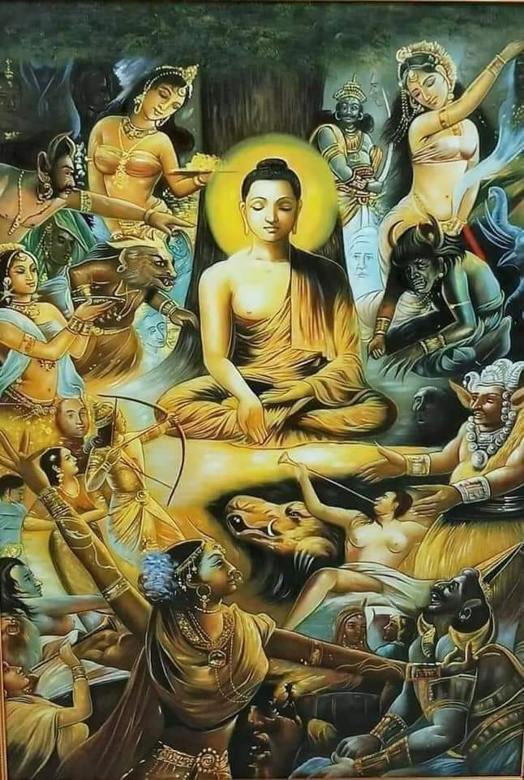
ဗလ
(၁) သဒ္ဓါ
(၂) ဝီရိယ
(၃) သတိ
(၄) သမာဓိ
(၅) ပညာ
(၆) ဟီရိ
(၇) ဩတ္တပ္ပ
(၈) အဟိရိက
(၉) အနောတ္တပ္ပ
Notes:
ရှေ့ငါးပါးကို ဣန္ဒြေငါးပါးဟုလည်း ခေါ်ဆိုသည်။

Slide 4
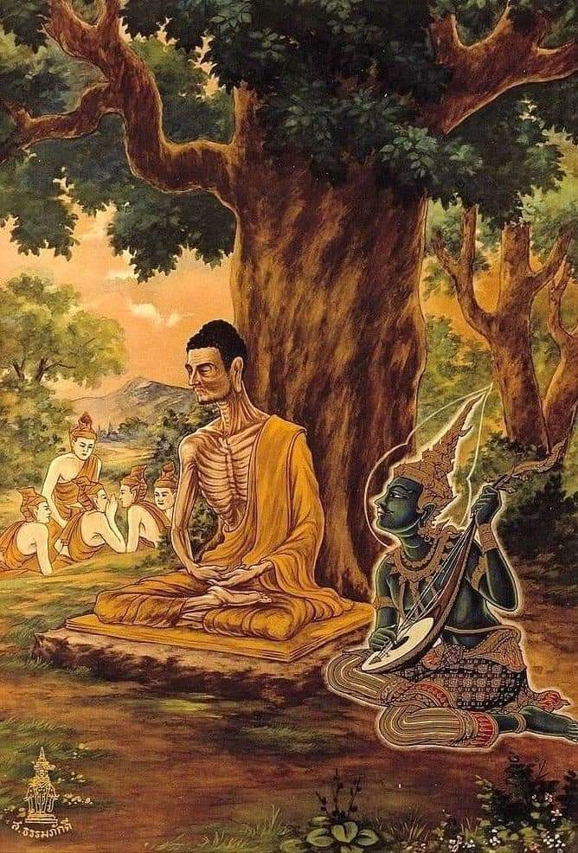
အဓိပတိ
(၁) ဆန္ဒာဓိပတိ
(၂) ဝီရိယာဓိပတိ
(၃) စိတ္တာဓိပတိ
(၄) ဝီမံသာဓိပတိ
Notes:
ဣဒ္ဓိပါဒ်လေးပါးဟုလည်း ခေါ်သေးသည်။

Slide 5

အာဟာရ
(၁) ကဗဠီကာရာဟာရ (ရုပ်ကို ထောက်ပံ့)
(၂) ဖဿာဟာရ (ဝေဒနာကို ထောက်ပံ့)
(၃) မနောသဉ္စေတနာဟာရ (ဘုံသုံးပါး၌ ပဋိသန္ဓေကိုဖြစ်စေ)
(၄) ဝိညာဏာဟာရ (တကွဖြစ်သော နာမ်တရားကို ထောက်ပံ့)

Slide 6
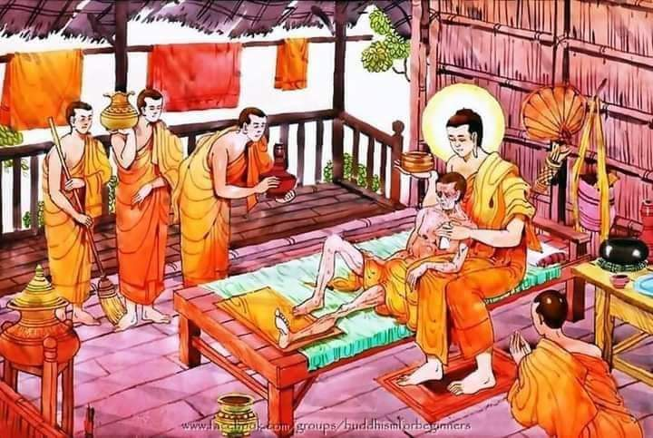
ဗောဇ္ဈင်
(၁) သတိသမ္ဗောဇ္ဈင်
(၂) ဓမ္မဝိစယသမ္ဗောဇ္ဈင်
(၃) ဝီရိယသမ္ဗောဇ္ဈင်
(၄) ပီတိသမ္ဗောဇ္ဈင်
(၅) ပဿဒ္ဓိသမ္ဗောဇ္ဈင်
(၆) သမာဓိသမ္ဗောဇ္ဈင်
(၇) ဥပေက္ခာသမ္ဗောဇ္ဈင်

